Slide 1




TRƯỜNG TIỂU HỌC ĐOÀN KẾT
Môn: Tiếng Việt (Đọc 2)
Bài đọc: Sự tích thành Cổ Loa
Tuần 20

Slide 2



Slide 3

1. Đọc bài “Chợ nổi Cà Mau” và tìm những hình ảnh diễn tả cảnh sinh hoạt tấp nập ở chợ nổi?
Hàng trăm chiếc ghe to, nhỏ đậu sát vào nhau thành một dãy dài; người bán người mua trùng trình trên sóng nước; chủ ghe tất bật bày biện hàng hoá; rất nhiều rau trái sắc màu tươi tắn được bày bán: chôm chôm đỏ au; khóm, xoài vàng ươm; cóc, ổi xanh riết; cà tím;...

Slide 4
2. Chợ nổi gợi cho tác giả cảm giác gì?
Cảm giác như đang đứng giữa những khu vườn, những rẫy khóm, rẫy mía miên man dọc triền sông Trẹm quê mình.

Slide 5
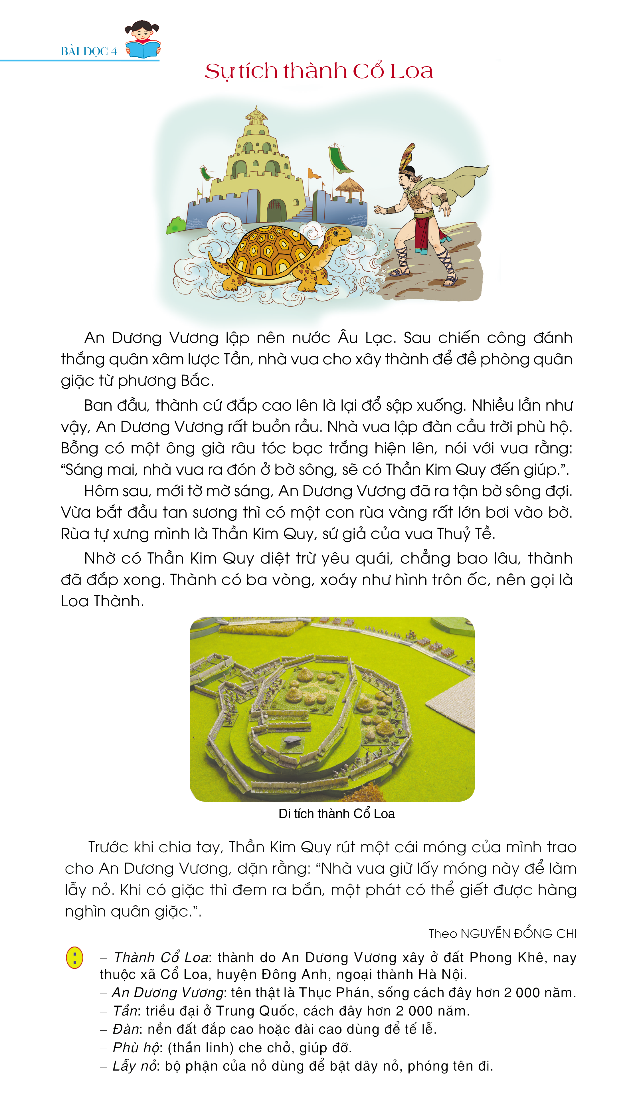

Slide 6
Thứ … wgày … κáng … wăm 20 …
TΗĞng VΗİΙ
Bài đǌ: Sự tích thành Cổ Loa

Slide 7
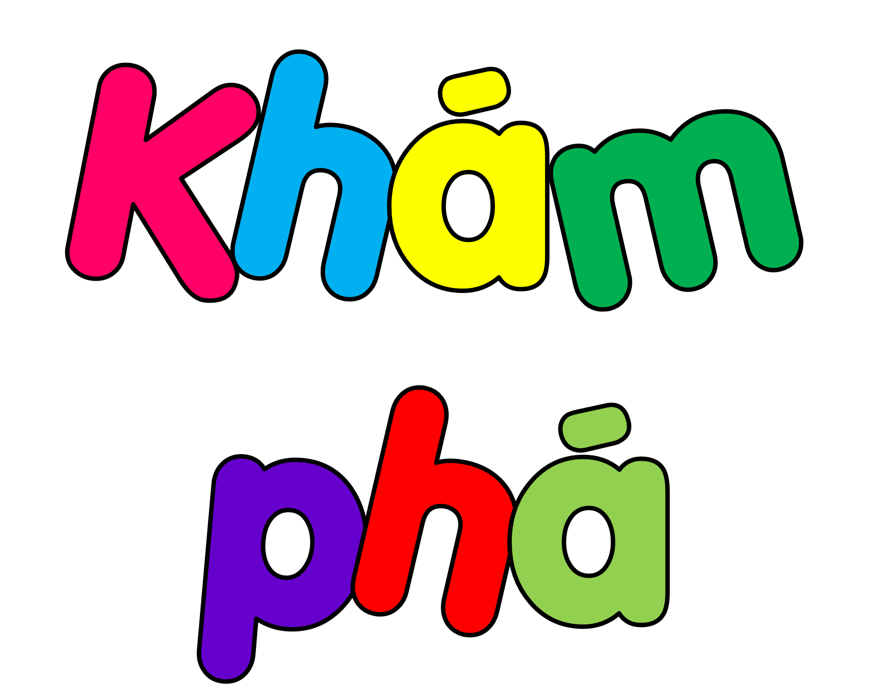

Slide 8
Sự tích thành Cổ Loa
An Dương Vương lập nên nước Âu Lạc. Sau chiến công đánh thắng quân xâm lược Tần, nhà vua cho xây thành để đề phòng quân giặc từ phương Bắc.
Ban đầu, thành cứ đắp cao lên là lại đổ sập xuống. Nhiều lần như vậy, An Dương Vương rất buồn rầu. Nhà vua lập đàn cầu trời phù hộ. Bỗng có một ông già râu tóc bạc trắng hiện lên, nói với vua rằng: “Sáng mai, nhà vua ra đón ở bờ sông, sẽ có Thần Kim Quy đến giúp.”.
Hôm sau, mới tờ mờ sáng, An Dương Vương đã ra tận bờ sông đợi. Vừa bắt đầu tan sương thì có một con rùa vàng rất lớn bơi vào bờ. Rùa tự xưng mình là Thần Kim Quy, sứ giả của vua Thủy Tề.
Nhờ có Thần Kim Quy diệt trừ yêu quái, chẳng bao lâu, thành đã đắp xong. Thành có ba vòng, xoáy như hình trôn ốc, nên gọi là Loa Thành.
Trước khi chia tay, Thần Kim Quy rút một cái móng của mình trao cho An Dương Vương, dặn rằng: “Nhà vua giữ lấy móng này để làm lẫy nỏ. Khi có giặt thì đem ra bắn, một phát có thể giết được hàng nghìn quân giặc.”.
Theo NGUYỄN ĐỔNG CHI
1
Đọc mẫu

Slide 9
Sự tích thành Cổ Loa
An Dương Vương lập nên nước Âu Lạc. Sau chiến công đánh thắng quân xâm lược Tần, nhà vua cho xây thành để đề phòng quân giặc từ phương Bắc.
Ban đầu, thành cứ đắp cao lên là lại đổ sập xuống. Nhiều lần như vậy, An Dương Vương rất buồn rầu. Nhà vua lập đàn cầu trời phù hộ. Bỗng có một ông già râu tóc bạc trắng hiện lên, nói với vua rằng: “Sáng mai, nhà vua ra đón ở bờ sông, sẽ có Thần Kim Quy đến giúp.”.
Hôm sau, mới tờ mờ sáng, An Dương Vương đã ra tận bờ sông đợi. Vừa bắt đầu tan sương thì có một con rùa vàng rất lớn bơi vào bờ. Rùa tự xưng mình là Thần Kim Quy, sứ giả của vua Thủy Tề.
Nhờ có Thần Kim Quy diệt trừ yêu quái, chẳng bao lâu, thành đã đắp xong. Thành có ba vòng, xoáy như hình trôn ốc, nên gọi là Loa Thành.
Trước khi chia tay, Thần Kim Quy rút một cái móng của mình trao cho An Dương Vương, dặn rằng: “Nhà vua giữ lấy móng này để làm lẫy nỏ. Khi có giặt thì đem ra bắn, một phát có thể giết được hàng nghìn quân giặc.”.
Theo NGUYỄN ĐỔNG CHI
2
Chia đoạn

Slide 10
Sự tích thành Cổ Loa
An Dương Vương lập nên nước Âu Lạc. Sau chiến công đánh thắng quân xâm lược Tần, nhà vua cho xây thành để đề phòng quân giặc từ phương Bắc.
Ban đầu, thành cứ đắp cao lên là lại đổ sập xuống. Nhiều lần như vậy, An Dương Vương rất buồn rầu. Nhà vua lập đàn cầu trời phù hộ. Bỗng có một ông già râu tóc bạc trắng hiện lên, nói với vua rằng: “Sáng mai, nhà vua ra đón ở bờ sông, sẽ có Thần Kim Quy đến giúp.”.
Hôm sau, mới tờ mờ sáng, An Dương Vương đã ra tận bờ sông đợi. Vừa bắt đầu tan sương thì có một con rùa vàng rất lớn bơi vào bờ. Rùa tự xưng mình là Thần Kim Quy, sứ giả của vua Thủy Tề.
Nhờ có Thần Kim Quy diệt trừ yêu quái, chẳng bao lâu, thành đã đắp xong. Thành có ba vòng, xoáy như hình trôn ốc, nên gọi là Loa Thành.
Trước khi chia tay, Thần Kim Quy rút một cái móng của mình trao cho An Dương Vương, dặn rằng: “Nhà vua giữ lấy móng này để làm lẫy nỏ. Khi có giặt thì đem ra bắn, một phát có thể giết được hàng nghìn quân giặc.”.
Theo NGUYỄN ĐỔNG CHI
2
Chia đoạn

Slide 11
Sự tích thành Cổ Loa
An Dương Vương lập nên nước Âu Lạc. Sau chiến công đánh thắng quân xâm lược Tần, nhà vua cho xây thành để đề phòng quân giặc từ phương Bắc.
Ban đầu, thành cứ đắp cao lên là lại đổ sập xuống. Nhiều lần như vậy, An Dương Vương rất buồn rầu. Nhà vua lập đàn cầu trời phù hộ. Bỗng có một ông già râu tóc bạc trắng hiện lên, nói với vua rằng: “Sáng mai, nhà vua ra đón ở bờ sông, sẽ có Thần Kim Quy đến giúp.”.
Hôm sau, mới tờ mờ sáng, An Dương Vương đã ra tận bờ sông đợi. Vừa bắt đầu tan sương thì có một con rùa vàng rất lớn bơi vào bờ. Rùa tự xưng mình là Thần Kim Quy, sứ giả của vua Thủy Tề.
Nhờ có Thần Kim Quy diệt trừ yêu quái, chẳng bao lâu, thành đã đắp xong. Thành có ba vòng, xoáy như hình trôn ốc, nên gọi là Loa Thành.
Trước khi chia tay, Thần Kim Quy rút một cái móng của mình trao cho An Dương Vương, dặn rằng: “Nhà vua giữ lấy móng này để làm lẫy nỏ. Khi có giặt thì đem ra bắn, một phát có thể giết được hàng nghìn quân giặc.”.
Theo NGUYỄN ĐỔNG CHI
2
Chia đoạn

Slide 12
Sự tích thành Cổ Loa
An Dương Vương lập nên nước Âu Lạc. Sau chiến công đánh thắng quân xâm lược Tần, nhà vua cho xây thành để đề phòng quân giặc từ phương Bắc.
Ban đầu, thành cứ đắp cao lên là lại đổ sập xuống. Nhiều lần như vậy, An Dương Vương rất buồn rầu. Nhà vua lập đàn cầu trời phù hộ. Bỗng có một ông già râu tóc bạc trắng hiện lên, nói với vua rằng: “Sáng mai, nhà vua ra đón ở bờ sông, sẽ có Thần Kim Quy đến giúp.”.
Hôm sau, mới tờ mờ sáng, An Dương Vương đã ra tận bờ sông đợi. Vừa bắt đầu tan sương thì có một con rùa vàng rất lớn bơi vào bờ. Rùa tự xưng mình là Thần Kim Quy, sứ giả của vua Thủy Tề.
Nhờ có Thần Kim Quy diệt trừ yêu quái, chẳng bao lâu, thành đã đắp xong. Thành có ba vòng, xoáy như hình trôn ốc, nên gọi là Loa Thành.
Trước khi chia tay, Thần Kim Quy rút một cái móng của mình trao cho An Dương Vương, dặn rằng: “Nhà vua giữ lấy móng này để làm lẫy nỏ. Khi có giặt thì đem ra bắn, một phát có thể giết được hàng nghìn quân giặc.”.
Theo NGUYỄN ĐỔNG CHI
2
Chia đoạn

Slide 13
Sự tích thành Cổ Loa
An Dương Vương lập nên nước Âu Lạc. Sau chiến công đánh thắng quân xâm lược Tần, nhà vua cho xây thành để đề phòng quân giặc từ phương Bắc.
Ban đầu, thành cứ đắp cao lên là lại đổ sập xuống. Nhiều lần như vậy, An Dương Vương rất buồn rầu. Nhà vua lập đàn cầu trời phù hộ. Bỗng có một ông già râu tóc bạc trắng hiện lên, nói với vua rằng: “Sáng mai, nhà vua ra đón ở bờ sông, sẽ có Thần Kim Quy đến giúp.”.
Hôm sau, mới tờ mờ sáng, An Dương Vương đã ra tận bờ sông đợi. Vừa bắt đầu tan sương thì có một con rùa vàng rất lớn bơi vào bờ. Rùa tự xưng mình là Thần Kim Quy, sứ giả của vua Thủy Tề.
Nhờ có Thần Kim Quy diệt trừ yêu quái, chẳng bao lâu, thành đã đắp xong. Thành có ba vòng, xoáy như hình trôn ốc, nên gọi là Loa Thành.
Trước khi chia tay, Thần Kim Quy rút một cái móng của mình trao cho An Dương Vương, dặn rằng: “Nhà vua giữ lấy móng này để làm lẫy nỏ. Khi có giặt thì đem ra bắn, một phát có thể giết được hàng nghìn quân giặc.”.
Theo NGUYỄN ĐỔNG CHI
2
Chia đoạn

Slide 14
Sự tích thành Cổ Loa
An Dương Vương lập nên nước Âu Lạc. Sau chiến công đánh thắng quân xâm lược Tần, nhà vua cho xây thành để đề phòng quân giặc từ phương Bắc.
Ban đầu, thành cứ đắp cao lên là lại đổ sập xuống. Nhiều lần như vậy, An Dương Vương rất buồn rầu. Nhà vua lập đàn cầu trời phù hộ. Bỗng có một ông già râu tóc bạc trắng hiện lên, nói với vua rằng: “Sáng mai, nhà vua ra đón ở bờ sông, sẽ có Thần Kim Quy đến giúp.”.
Hôm sau, mới tờ mờ sáng, An Dương Vương đã ra tận bờ sông đợi. Vừa bắt đầu tan sương thì có một con rùa vàng rất lớn bơi vào bờ. Rùa tự xưng mình là Thần Kim Quy, sứ giả của vua Thủy Tề.
Nhờ có Thần Kim Quy diệt trừ yêu quái, chẳng bao lâu, thành đã đắp xong. Thành có ba vòng, xoáy như hình trôn ốc, nên gọi là Loa Thành.
Trước khi chia tay, Thần Kim Quy rút một cái móng của mình trao cho An Dương Vương, dặn rằng: “Nhà vua giữ lấy móng này để làm lẫy nỏ. Khi có giặt thì đem ra bắn, một phát có thể giết được hàng nghìn quân giặc.”.
Theo NGUYỄN ĐỔNG CHI
2
Chia đoạn

Slide 15
Sự tích thành Cổ Loa
An Dương Vương lập nên nước Âu Lạc. Sau chiến công đánh thắng quân xâm lược Tần, nhà vua cho xây thành để đề phòng quân giặc từ phương Bắc.
Ban đầu, thành cứ đắp cao lên là lại đổ sập xuống. Nhiều lần như vậy, An Dương Vương rất buồn rầu. Nhà vua lập đàn cầu trời phù hộ. Bỗng có một ông già râu tóc bạc trắng hiện lên, nói với vua rằng: “Sáng mai, nhà vua ra đón ở bờ sông, sẽ có Thần Kim Quy đến giúp.”.
Hôm sau, mới tờ mờ sáng, An Dương Vương đã ra tận bờ sông đợi. Vừa bắt đầu tan sương thì có một con rùa vàng rất lớn bơi vào bờ. Rùa tự xưng mình là Thần Kim Quy, sứ giả của vua Thủy Tề.
Nhờ có Thần Kim Quy diệt trừ yêu quái, chẳng bao lâu, thành đã đắp xong. Thành có ba vòng, xoáy như hình trôn ốc, nên gọi là Loa Thành.
Trước khi chia tay, Thần Kim Quy rút một cái móng của mình trao cho An Dương Vương, dặn rằng: “Nhà vua giữ lấy móng này để làm lẫy nỏ. Khi có giặt thì đem ra bắn, một phát có thể giết được hàng nghìn quân giặc.”.
Theo NGUYỄN ĐỔNG CHI
3
Nối tiếp đoạn

Slide 16


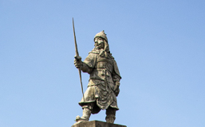
Giải nghĩa từ
Thành Cổ Loa:
Thành do An Dương Vương xây ở đất Phong Khê, nay thuộc xã Cổ Loa, huyện Đông Anh, ngoại thành Hà Nội.
An Dương Vương:
Tên thật là Thục Phán, sống cách đây hơn 2000 năm.

Slide 17
Sự tích thành Cổ Loa
An Dương Vương lập nên nước Âu Lạc. Sau chiến công đánh thắng quân xâm lược Tần, nhà vua cho xây thành để đề phòng quân giặc từ phương Bắc.
Ban đầu, thành cứ đắp cao lên là lại đổ sập xuống. Nhiều lần như vậy, An Dương Vương rất buồn rầu. Nhà vua lập đàn cầu trời phù hộ. Bỗng có một ông già râu tóc bạc trắng hiện lên, nói với vua rằng: “Sáng mai, nhà vua ra đón ở bờ sông, sẽ có Thần Kim Quy đến giúp.”.
Hôm sau, mới tờ mờ sáng, An Dương Vương đã ra tận bờ sông đợi. Vừa bắt đầu tan sương thì có một con rùa vàng rất lớn bơi vào bờ. Rùa tự xưng mình là Thần Kim Quy, sứ giả của vua Thủy Tề.
Nhờ có Thần Kim Quy diệt trừ yêu quái, chẳng bao lâu, thành đã đắp xong. Thành có ba vòng, xoáy như hình trôn ốc, nên gọi là Loa Thành.
Trước khi chia tay, Thần Kim Quy rút một cái móng của mình trao cho An Dương Vương, dặn rằng: “Nhà vua giữ lấy móng này để làm lẫy nỏ. Khi có giặt thì đem ra bắn, một phát có thể giết được hàng nghìn quân giặc.”.
Theo NGUYỄN ĐỔNG CHI
4
Nối tiếp đoạn

Slide 18
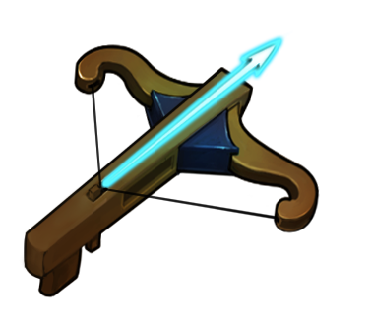
Giải nghĩa từ
Tần:
Triều đại ở Trung Quốc, cách đây hơn 2000 năm.
Lẫy nỏ
Phù hộ:
(Thần linh) che chở, giúp đỡ.
Lấy nỏ:
Bộ phận của nỏ dùng để bật dây nỏ, phóng tên đi.

Slide 19
LUYỆN ĐỌC CÂU
Vừa bắt đầu tan sương/thì có một con rùa vàng rất lớn bơi vào bờ.//Rùa tự xưng mình là Thần Kim Quy,/sứ giả của vua Thủy Tề.//

Slide 20
LUYỆN ĐỌC CÂU
Vừa bắt đầu tan sương/thì có một con rùa vàng rất lớn bơi vào bờ.//Rùa tự xưng mình là Thần Kim Quy,/sứ giả của vua Thủy Tề.//

Slide 21
Sự tích thành Cổ Loa
An Dương Vương lập nên nước Âu Lạc. Sau chiến công đánh thắng quân xâm lược Tần, nhà vua cho xây thành để đề phòng quân giặc từ phương Bắc.
Ban đầu, thành cứ đắp cao lên là lại đổ sập xuống. Nhiều lần như vậy, An Dương Vương rất buồn rầu. Nhà vua lập đàn cầu trời phù hộ. Bỗng có một ông già râu tóc bạc trắng hiện lên, nói với vua rằng: “Sáng mai, nhà vua ra đón ở bờ sông, sẽ có Thần Kim Quy đến giúp.”.
Hôm sau, mới tờ mờ sáng, An Dương Vương đã ra tận bờ sông đợi. Vừa bắt đầu tan sương thì có một con rùa vàng rất lớn bơi vào bờ. Rùa tự xưng mình là Thần Kim Quy, sứ giả của vua Thủy Tề.
Nhờ có Thần Kim Quy diệt trừ yêu quái, chẳng bao lâu, thành đã đắp xong. Thành có ba vòng, xoáy như hình trôn ốc, nên gọi là Loa Thành.
Trước khi chia tay, Thần Kim Quy rút một cái móng của mình trao cho An Dương Vương, dặn rằng: “Nhà vua giữ lấy móng này để làm lẫy nỏ. Khi có giặt thì đem ra bắn, một phát có thể giết được hàng nghìn quân giặc.”.
Theo NGUYỄN ĐỔNG CHI
5
Luyện đọc nhóm

Slide 22
Giải nghĩa từ
Lẫy nỏ:
Bộ phận của nỏ dùng để bật dây nỏ, phóng tên đi.
Lẫy nỏ

Slide 23


Slide 24
Sự tích thành Cổ Loa
An Dương Vương lập nên nước Âu Lạc. Sau chiến công đánh thắng quân xâm lược Tần, nhà vua cho xây thành để đề phòng quân giặc từ phương Bắc.
Ban đầu, thành cứ đắp cao lên là lại đổ sập xuống. Nhiều lần như vậy, An Dương Vương rất buồn rầu. Nhà vua lập đàn cầu trời phù hộ. Bỗng có một ông già râu tóc bạc trắng hiện lên, nói với vua rằng: “Sáng mai, nhà vua ra đón ở bờ sông, sẽ có Thần Kim Quy đến giúp.”.
Hôm sau, mới tờ mờ sáng, An Dương Vương đã ra tận bờ sông đợi. Vừa bắt đầu tan sương thì có một con rùa vàng rất lớn bơi vào bờ. Rùa tự xưng mình là Thần Kim Quy, sứ giả của vua Thủy Tề.
Nhờ có Thần Kim Quy diệt trừ yêu quái, chẳng bao lâu, thành đã đắp xong. Thành có ba vòng, xoáy như hình trôn ốc, nên gọi là Loa Thành.
Trước khi chia tay, Thần Kim Quy rút một cái móng của mình trao cho An Dương Vương, dặn rằng: “Nhà vua giữ lấy móng này để làm lẫy nỏ. Khi có giặt thì đem ra bắn, một phát có thể giết được hàng nghìn quân giặc.”.
Theo NGUYỄN ĐỔNG CHI
6
Đọc toàn bài

Slide 25


Slide 26



Đọc hiểu
1. Qua đoạn 1, em biết điều gì về vua An Dương Vương?
An Dương Vương là vị vua đã lập nên nước Âu Lạc. Nhà vua cũng là người chỉ huy đánh thắng quân xâm lược Tần.

Slide 27

Đọc hiểu
2. Ban đầu, công việc xây thành của nhà vua gặp khó khăn gì?
Rất nhiều lần, thành cứ đắp cao lên là lại đổ sập xuống.

Slide 28

Đọc hiểu
3. Ai đã giúp nhà vua diệt trừ yêu quái, xây Loa Thành?
Đó là Thần Kim Quy, sứ giả của vua Thuỷ Tề.

Slide 29
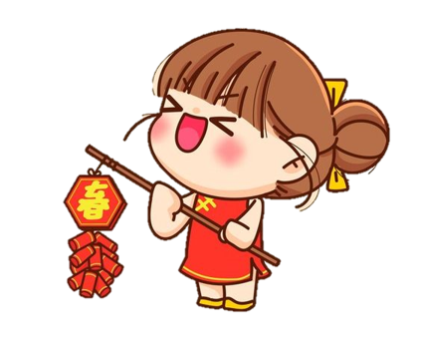
Đọc hiểu
4. Thần Kim Quy làm gì và nói gì với nhà vua trước khi chia tay?
Thần Kim Quy rút một chiếc móng của mình đưa cho An Dương Vương và bảo: “Nhà vua giữ lấy móng này để làm lẫy nỏ. Khi có giặc thì đem ra bắn, một phát có thể giết được hàng nghìn quân giặc.”

Slide 30


NỘI DUNG
NỘI DUNG
Giải thích nguồn gốc của thành Cổ Loa, nhắc nhở chúng ta nhớ về những người có công xây dựng và bảo vệ đất nước.

Slide 31


Slide 32
Bỗng có một ông già râu tóc bạc trắng hiện lên, nói với vua rằng: “Sáng mai, nhà vua ra đón ở bờ sông, sẽ có Thần Kim Quy đến giúp.”.
Trong câu “Sáng mai, nhà vua ra đón ở bờ sông, sẽ có Thần Kim Quy đến giúp.”, dấu ngoặc kép báo hiệu lời của ông già râu tóc bạc phơ nói với An Dương Vương.
Trước khi chia tay, Thần Kim Quy rút một cái móng của mình trao cho An Dương Vương, dặn rằng: “Nhà vua giữ lấy móng này để làm lẫy nỏ. Khi có giặt thì đem ra bắn, một phát có thể giết được hàng nghìn quân giặc.”.
Trong câu “Nhà vua giữ lấy móng này để làm lẫy nỏ. Khi có giặc thì đem ra bắn, một phát có thể giết được hàng nghìn quân giặc.”, dấu ngoặc kép báo hiệu lời của Thần Kim Quy nói với An Dương Vương.

Slide 33
1) Các dấu ngoặc kép trong bài đọc được dùng để làm gì?
Các dấu ngoặc kép trong bài đọc được dùng để đánh dấu, trích dẫn lời nói của nhân vật.

Slide 34

2) Viết lại các câu dưới đây thành câu có hình ảnh so sánh bằng cách thêm vào sau từ được in đậm những từ ngữ phù hợp.
a) Bỗng có một ông già râu tóc bạc trắng hiện lên.
Bỗng có một ông già râu tóc bạc trắng như tuyết hiện lên.
b) Vừa tan sương thì có một con rùa vàng lớn bơi vào bờ.
Vừa tan sương thì có một con rùa vàng lớn như chiếc thuyền bơi vào bờ.
Mẫu: Bỗng có một ông già râu tóc bạc trắng như mây hiện lên.

Slide 35


Slide 36



